Slide 1
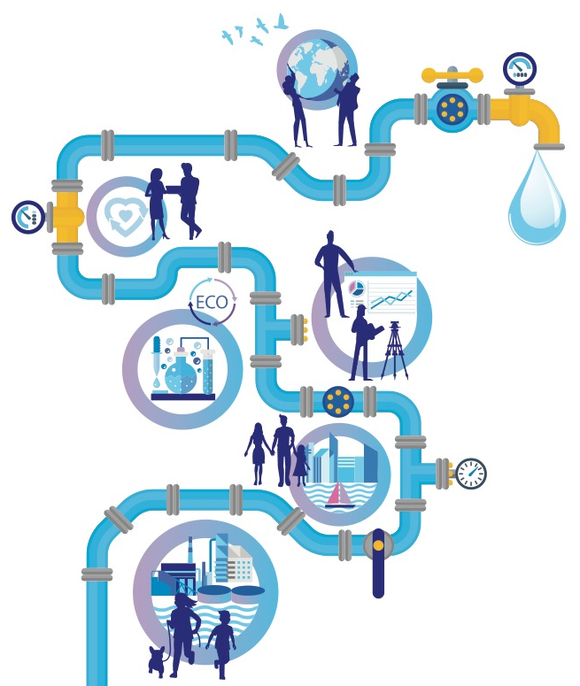

Kuntavaali-teemat

Slide 2

Onko kotikuntasi vesihuolto kestävällä pohjalla?

Slide 3

Onko kotikuntasi vesihuolto kestävällä pohjalla?
Toimiva vesihuolto on kunnan hyvinvoinnin perusta. Se turvaa asukkaiden terveyden, puhtaan ympäristön ja elinkeinotoiminnan perusedellytykset.
Vesihuollon järjestäminen ja kehittäminen ovat keskeisiä kunnan lakisääteisiä tehtäviä. Pääosin vesihuolto on hyvällä tasolla.
Vesihuollon kestävyyttä haastavat kuitenkin monet tekijät. Vesihuoltolaitoksia on paljon, toiminnan taso vaihtelee ja kuntien talouteen kohdistuu kasvavia paineita. Vesihuollossa kasvava korjausvelka ja muut investointitarpeet aiheuttavat isoja haasteita useimmille kunnille ja vesihuoltolaitoksille.
Miten kunnat hoitavat vesihuoltopalvelut laadukkaasti myös tulevaisuudessa?
Ovatko kotikuntasi taloudelliset ja osaamisresurssit kunnossa, jotta vesihuollon tarpeet pystytään hoitamaan laadukkaasti myös tulevaisuudessa?

Slide 4
Kestävä vesihuolto 2020-luvulla:
Mahdollistajana alan uudistuminen ja rakenteiden kehittyminen
Maa- ja metsätalousministeriön johdolla vuonna 2021 käynnistyvällä Kansallisella vesihuoltouudistuksella etsitään ratkaisuja Suomen vesihuollon uudistamiseen ja toimintaympäristön muutosten ennakointiin. Tavoitteena on varmistaa kaikille vesihuoltolaitosten asiakkaille turvallinen ja laadukas vesihuolto sekä edistää mm.
uuden teknologian keinoin vesihuollon energia- ja resurssitehokkuutta.
Vesihuoltolaitoksille pyritään varmistamaan riittävät taloudelliset ja osaamisresurssit, joiden avulla laitokset pystyvät tuottamaan asiakkailleen laadukasta ja toimintavarmaa vesihuoltopalvelua kohtuullisin kustannuksin. Keinoja voivat olla laitoskoon kasvattaminen yhdistämällä laitoksia, resurssien varmistaminen uusilla yhteistyömuodoilla tai ulkopuolisten palvelujen käyttäminen.
Tavoitteena on myös sitouttaa omistajia turvaamaan vesihuoltopalveluiden toimintavarmuutta sekä vahvistaa omistajien ja vesihuoltolaitosten välistä yhteistyötä. Vesihuoltolaitosten omistajina ja vesihuollon järjestämisvastuussa kunnilla on tärkeä rooli kansallisen vesihuoltouudistuksen tavoitteiden toteuttamisessa.

Slide 5

Toimiva vesihuolto on kunnan hyvinvoinnin perusta

Slide 6

Toimiva vesihuolto on kunnan hyvinvoinnin perusta
Vesihuoltopalvelut ovat kunnan asukkaiden toimivan arjen turvaaja
ja elinkeinotoiminnan mahdollistaja
Vesihuollon toimintavarmuus ja vesiturvallisuus vaativat hyvää osaamista ja resursseja
Kuntapäättäjien vastuulla on varmistaa kunnan vesihuollon
toiminnan kestävyys
Hyvä ja toimintavarma vesihuolto turvaa kunnan asukkaiden terveyden, puhtaan ympäristön ja elinkeinotoiminnan perusedellytykset. Vesihuollon merkitystä osana kriittistä infrastruktuuria ja kansallista huoltovarmuuttamme ei aina muisteta, vaan sitä pidetään usein itsestään selvyytenä. Koronaviruspandemian aikana toimivan vesihuollon tärkeys on noussut hyvin esille.
Toimivat ja turvalliset (24/7/365) vesihuoltopalvelut vaativat jatkuvaa työtä ja ylläpitoa. Riskienhallinta ja kyky selviytyä häiriötilanteista edellyttävät hyvää osaamista ja riittävää resursointia. Jos vesihuollon resurssit kunnassa ovat liian ohuet, kannattaa esimerkiksi harkita yhteistyötä naapurikuntien vesihuoltolaitosten kanssa tai kunnan sisällä eri toimialojen kesken.

Slide 7

Vesihuollon vastuullista omistajuutta tarvitaan

Slide 8

Vesihuollon vastuullista omistajuutta tarvitaan
Pidetään vesihuoltolaitos kunnan omistuksessa
Pidetään huolta vesihuollon kriittisestä infraomaisuudesta
Pidetään omistajaohjauksessa fokus vesihuollossa
Vesihuoltolaitokset ovat Suomessa pääosin kuntien omistamia*. Tämä on osoittautunut hyväksi malliksi ja näiden laitosten julkisesta omistuksesta ja määräysvallasta tulisi pitää kiinni tulevaisuudessakin. Kunnan ei kannata myydä vesihuoltolaitostaan, vaikka sillä kuntataloutta hetkellisesti paikattaisiinkin.
Vesihuolto on luonnollista monopolitoimintaa, jonka pitäminen kunnan hallinnassa on kunnan ja kuntalaisten etu myös talouden kannalta. Kunnalla vesihuoltolaitoksen omistajana on tärkeä vastuunsa myös vesihuoltopalvelun tuottamiseen liittyvän omaisuuden hallinnassa. Kunnan tulee pitää hyvää huolta kriittisestä infrastruktuuristaan.
Omistajaohjauksessa kunnan on tärkeätä pitää fokus vesihuollossa ja vesihuoltopalvelujen käyttäjien edussa sekä toteuttaa vesihuoltoa parhaalla mahdollisella tavalla koko yhteiskunnan eduksi.
*Osa vesienhuoltolaitoksista on pääosin vedenkäyttäjien omistamia vesiosuuskuntia

Slide 9

Vesihuollon toimintavarmuus ja turvallisuus vaativat lisää investointeja

Slide 10

Vesihuollon toimintavarmuus ja turvallisuus vaativat lisää investointeja
Vesihuollon vuosittaiset investointitarpeet kaksinkertaistuvat
Otetaan vesihuollon korjausvelka hallintaan
Vesihuollon korjausvelka hallintaan saneerausinvestointeja lisäämällä
Syksyllä 2020 valmistuneen valtakunnallisen selvityksen perusteella vesihuollon investointitarpeet kaksinkertaistuvat tulevien 20 vuoden aikana viime vuosien alle 400 miljoonan euron tasosta. Kiristyvä lainsäädäntö ja vaatimukset kasvattavat investointitarvetta vielä lisää. Uusinvestointien tarve keskimäärin vähenee, mutta erityisesti vesihuollon verkostojen saneerausinvestointien tarve kasvaa voimakkaasti.
Verkostot muodostavat noin 80 % koko vesihuoltolaitoksen omaisuuden arvosta. Niiden saneerauksen osuus investointitarpeista kasvaa noin 60 %:iin eli noin 480 milj. euroon nykyisestä 100-120 milj. euron vuositasosta. Laitosten omistajien ja paikallisten päättäjien pitää ymmärtää tämän kriittisen infran pitkäjänteisen omaisuudenhallinnan merkitys vesihuollon turvallisuudelle ja jatkuvuudelle.
Oikein mitoitettu saneerausmäärä säilyttää omaisuuden arvon parhaiten.

Slide 11

Lisääntyvät investoinnit edellyttävät vesi- huoltomaksujen korottamista

Slide 12

Lisääntyvät investoinnit edellyttävät vesihuoltomaksujen korottamista
Vesihuoltomaksujen korotukset ovat välttämättömiä investointien toteuttamiseksi
Maksuja on korotettava tarvittavalle tasolle ajoissa ja ennakoivasti
Paineita vesihuoltomaksujen nostamiseen
Investointitarpeiden, erityisesti verkostojen saneerauksen, voimakas kasvu aiheuttaa paineita vesihuoltomaksujen nostamiseen. Viimeisten noin 10 vuoden aikana vesihuoltomaksut ovat maassamme keskimäärin nousseet noin 3 % vuosivauhdilla. Tällä tahdilla verkostojen korjausvelka uhkaa kasvaa hallitsemattomaksi.
Vesihuollon toimitusvarmuuden ja palvelun hyvän laadun turvaamiseksi arvioitujen investointien maksaminen edellyttää jatkossa selvästi aiempaa isompia korotuksia. Paikoin korotustarve voi olla jopa yli 10 % luokkaa vuosittain. Esimerkiksi omakotitalon keskimääräisissä vesihuoltomaksuissa - luokkaa 600-700 euroa vuodessa - voisi korotustarve olla 50-100 euroa.
Veden käyttäjille maksujen tason ennakoitavuus on tärkeää. Tämä voi toteutua vain pitkän aikavälin suunnittelun ja siihen pohjautuvan vastuullisen päätöksenteon avulla.

Slide 13


